Slide 1
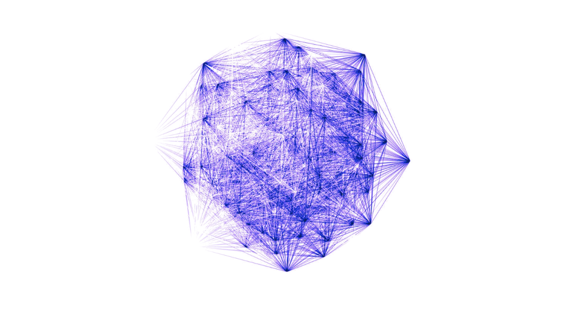
Mining Intelligence:
Towards Decentralized, Permissionless AI
A Bittensor (τ) Architecture Thesis on Solving Real World ML Problems
Author: Panagiotis Mokos
Supervisors: Manolis Steiakakis,Eutuxios Protopadakis Applied Informatics
Academic Year 2025-2026

Slide 2
Εισαγωγή -
Γιατί γίνεται αυτή η πτυχιακή;
“Η Ολοένα και μεγαλύτερη αύξηση της συγκέντρωσης του AI αρχίζει να δίνει Μονοπωλιακή δύναμη σε συγκεκριμένους.”
Όποιος (θα) κατέχει την τεχνολογία αυτή θα έχει παντα προβάδισμα. Επομένως αφού καταλαβαίνουμε γιατί είναι τόσο σημαντικό να αποτρέψουμε κάτι τέτοιο, θα δούμε πως μπορεί να εκδημοκρατιστει και αποκεντρωθεί μια τετοια τεχνολογια.
Θα δώσουμε παραδείγματα κώδικα και μοντέλων ΑΙ για την σωστή συμμετοχη.
“Open Source”, “Open weights”, “Permissionless”, “Decentralized”, “Incentivized Intelligence and Participation”

Slide 3
Η Ιστορία του χρήματος
Barter → Commodity Money → Metal Coins → Gold Standard → Paper Notes → Fiat → Digital Money → (?)
Το χρήμα ξεκίνησε ως κοινωνική συμφωνία: αξίζει όσο πιστεύει η κοινότητα ότι αξίζει
Με τον καιρό, η έκδοσή του πέρασε σε κεντρικούς θεσμούς: βασιλείς, τράπεζες, κεντρικές τράπεζες
Το κράτος απέκτησε εργαλεία φορολόγησης, χρηματοδότησης πολέμων και οικονομικής παρέμβασης
Ο έλεγχος του χρήματος έγινε έλεγχος της οικονομίας

Slide 4
Bittorrent/Tor
“Necessity is the mother of invention”
Παλαιότερα όταν το video,image streaming ήταν κοστοβόρο τόσο στην μνήμη/αποθήκευση όσο και σε πολλούς άλλους τομείς/λόγους ήρθε το λεγόμενο torrenting να βοηθήσει τους χρήστες του δικτύου αυτού με τεχνολογία P2P(peer to peer), όπου οι χρήστες κρατούσαν node (ανοιχτό pc) για να στείλουν άμεσα το αρχείο σε άλλο άτομο του δικτύου.
Αυτή η συμμετοχή όμως παρόλο που είναι πολύ σημαντική, πολλές φορές δεν είναι οικονομικά κερδοφόρα για τους περισσότερους συμμετέχοντες του.

Slide 5
Bitcoin
Το Bitcoin δεν ήταν η πρώτη τεχνολογία αποκέντρωσης. Ήταν όμως η πρώτη που κατάφερε να την εφαρμώσει σε “χρήματα”. Γεννημένη στην οικονομική κρίση του 2008-9, έφερε επανάσταση στον τρόπο που σκεφτόμαστε τι είναι το ηλεκτρονικό χρήμα και πως λειτουργεί.
Συγκεκριμένη Προσφορά Bitcoin ώστε να καταπολεμήσει τον πληθωρισμό της παραδοσιακής Οικονομίας, Αποφυγή double spending και αποκέντρωση.

Slide 6
Ethereum
Παρόλα Αυτά το Bitcoin, είναι αργό(10m/Txs).
Το Ethereum εφάρμοσε την λογική του σε γενικότερο πλαίσιο αποκεντρώνοντας τον ίδιο τον κώδικα και στην συμμετοχή του, δίνοντας ζωή στο defi(decentralized Finance) και σε πολλές άλλες ιδέες δυναμικής εφαρμογής της τεχνολογίας Blockchain.
Smart Contracts δίνοντας πρόσβαση σε άτομα να εκτελούν κώδικα με αποκεντρωμένο τρόπο ή/και θεμέλια για Tokenized Stocks/Buildings και οτιδήποτε άλλο θελήσουμε…
To ΕΤΗ όμως για να τρέξει έναν κώδικα, πρέπει να τον τρέξουν όλοι απο την αρχή που το κάνει μη αποδοτικό σε μεγάλο scale. Γιαυτό ήρθαν άλλα δίκτυα να καταπολεμήσουν διάφορες ατέλειες.

Slide 7
Consensus Mechanism
Ο τρόπος αποδοχής ενός transaction ή οτιδήποτε θέλουμε μεταξύ των συμμετεχόντων του δικτύου λέγεται Consensus Mechanism. πχ πως ξέρουμε ότι ο Bob μας λέει αλήθεια και έχει τόσα bitcoin που θα στείλει στην Alice??
Κάθε Δίκτυο έχει τον δικό του τρόπο(κανόνα- consensus Mechanism) να επιβεβαιώνει τί είναι σωστό και τι όχι.
Κάθε ένα έχει θετικά και αρνητικά.
ΒTC: POW - slow but secure
ETH:POS - fast but sometimes concentration
SOL:POH .etc..
Every single one has a tradeoff.

Slide 8
Οι έμπνευσεις
Github: Η διαφάνεια και η κοινή ιδιοκτησία ξεκλειδώνουν συνεισφορές σε κλίμακα που καμία εταιρεία δεν φτάνει(Linux, SQL, και πάρα πολλά άλλα με εκθετικό ρυθμό)
Kaggle: Ανοιχτός ανταγωνισμός(ML): ορίζεις ένα task, το ανοίγεις σε όλους, αμείβεται το/τα καλύτερο/α αποτέλεσμα.
P2P/Torrenting/Bitcoin: Η μαθηματική απόδειξη αντικαθιστά την εμπιστοσύνη σε θεσμούς και αμείβει άμεσα τη δουλειά.
HuggingFace/Ollama: Ανοιχτή και δωρεαν συνεισφορά και κατέβασμα μοντέλων(open weights,code).

Slide 9
Τι θα γινόταν αν μπορούσαμε να ενώσουμε όλες αυτες τις προηγούμενες τεχνολογίες/ιδεολογίες σε ένα δίκτυο ώστε χωρίς μεμονωμένη εμπιστοσύνη σε κεντρικές αρχές να μπορούμε να επιβραβεύουμε τον καλύτερο “εργάτη” για την δουλειά του ακόμα και αν πρόκειται για open source contribution, open weights, inference,Real world Problem Solving, etc??

Slide 10
Bittensor (τ)
Decentralized Intelligence (Web4)
Η φυσική και πλέον λογική πορεία στην εξέλιξη των ψηφιακών τεχνολογιών είναι η σύγκλιση των αποκεντρωμένων συστημάτων με την πιο πολύτιμη και πολλά υποσχόμενη πρόοδο της εποχής μας: την Τεχνητή Νοημοσύνη.
Δημιούργησε ένα Επίπεδο Κινήτρων: ένα σύστημα χωρίς περιορισμούς πρόσβασης, στο οποίο οποιοσδήποτε διαθέτει τις κατάλληλες γνώσεις και την απαιτούμενη εμπειρία μπορεί να συμμετάσχει, να συνεισφέρει και να λάβει αμοιβή άμεσα — παρακάμπτοντας πλήρως τους συγκεντρωτικούς μηχανισμούς ελέγχου πρόσβασης, όπως οι προσλήψεις με βάση την τοποθεσία, οι χρονοβόρες θεσμικές διαδικασίες και η αδιαφανής αξιολόγηση της απόδοσης.
Το δίκτυο μετατρέπεται σε ένα Επίπεδο μοντέλων,κώδικα και open source που χαρακτηρίζεται ταυτόχρονα από ανταγωνισμό αλλά και συνεργασία, όπου κάθε μοντέλο/κώδικας βελτιώνεται μέσω μιας συνεχούς εξέλιξης που καθοδηγείται από κίνητρα και άμεση αμοιβή.

Slide 11
Πως λειτουργεί;
Στην παραδοσιακή αγορά, νέο χρήμα εκδίδεται (τυπώνεται) από κεντρικούς θεσμούς. Πολλές φορές όμως, λόγω διαφθοράς και κακής διαχείρισης, αυτό το χρήμα καταλήγει σε ανθρώπους ή μηχανισμούς, π.χ. πολιτικούς και διαμεσολαβητές, που δεν παράγουν καμία ουσιαστική παραγωγική δουλειά. Η νέα προσφορά χρήματος δεν συνδέεται με την αξία που δημιουργείται.
Το Bittensor αντιστρέφει αυτή τη λογική. Εκδίδονται νέα tokens (TAO), αλλά με προγραμματισμένο και διαφανές ρυθμό: 21 εκατομμύρια το πολύ, με halvings, χωρίς κανέναν να μπορεί να τα τυπώσει κατά βούληση. Και το βασικότερο, κανείς δεν τα παίρνει χωρίς να παράγει. Τα tokens μοιράζονται μόνο σε όσους προσφέρουν πραγματική ευφυΐα και εξέλιξη στο δίκτυο.

Slide 12
Αρχιτεκτονική
Το δίκτυο χωρίζεται σε subnets, ανταγωνιστικές αγορές/εταιρείες όπου ο καθένας λύνει ένα συγκεκριμένο πρόβλημα (π.χ. AI text detection, inference, training). Οι miners παράγουν την ευφυΐα, δηλαδή μοντέλα και αλγορίθμους. Οι validators αξιολογούν τα αποτελέσματά τους και βαθμολογούν τον καθένα. Το Yuma Consensus συγκεντρώνει αυτές τις βαθμολογίες και καθορίζει ποιος αμείβεται και πόσο. Οι stakers τοποθετούν τα TAO τους στους validators και στα subnets που εμπιστεύονται και μοιράζονται τα κέρδη τους.
Το κεφάλαιο ρέει προς τα subnets που παράγουν πραγματική αξία (Dynamic TAO),Έτσι η ανταμοιβή ακολουθεί πάντα την πραγματική συνεισφορά, και η ίδια η αγορά είναι ο εργοδότης.

Slide 13
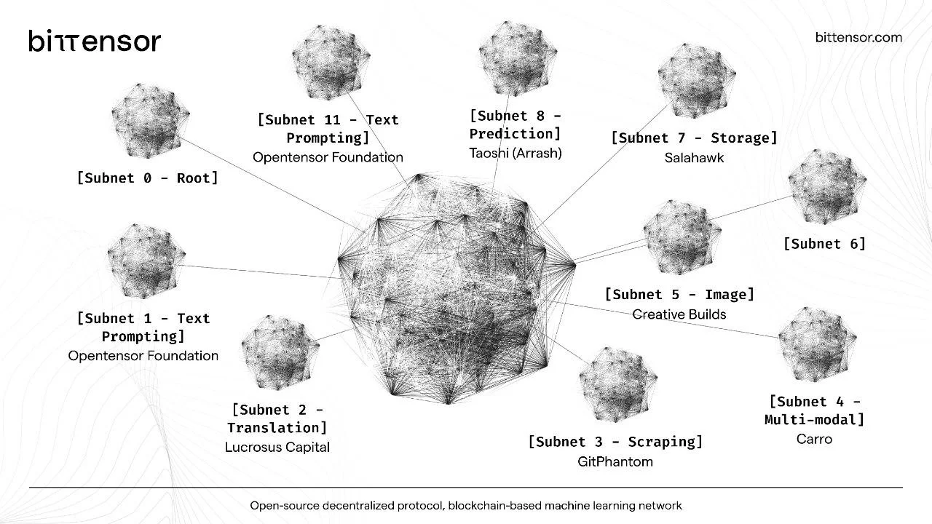
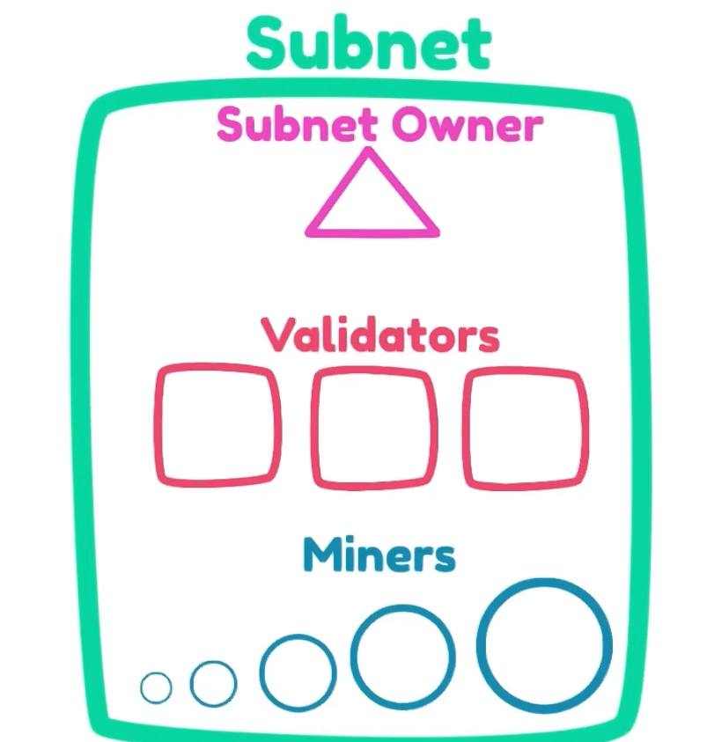
Αρχιτεκτονική

Slide 14
Hyperparameters
όλο το δίκτυο έχει φτιαχτεί με το scalability σαν νοοτροπία.φτιαγμένο με το polkadot substrate, καθε subnet μπορεί να ρυθμίσει πόσα emissions πάνε που(όπως μια εταιρεία), και κάθε update δεν μπορεί να “ρίξει” το σύστημα ενω δεν θυσιάζει ασφάλεια.

Slide 15
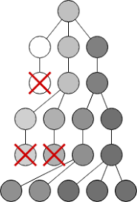
Darwinian Selection
Μόνο τα καλύτερα subnets, miners, validators θα πληρωθούν, συνεχως ανταγωνίζονται για τα συγκεκριμένα TAO που δίνονται από το σύστημα.

Slide 16
Capitalism
Όπως αναφέραμε μόνο οι πιο “ικανοί” αμοίβονται. Όπως στον καπιταλισμό έτσι και εδώ ισχύει το ίδιο αλλά εδώ δεν περιορίζεται από τις απόψεις του HR,των recruiters, κτλπ. ΟΠΟΙΟΣ μπορεί να κάνει σωστή δουλειά πληρώνεται χωρίς να είναι σε φυσικό σημείο.

Slide 17
Yuma Consensus
Yuma = Stake-weighted peer review
Validators = κριτές · Miners = ερευνητές · TAO = χρηματοδότηση
Stake: κανονικοποίηση (άθροισμα = 1)
Rank: βαθμολογίες × stake
Trust: συμφωνία των validators
Incentive: I = R · T
Dividends: μέσω bonds
(Validators → Weights → Yuma → Miner incentives + Validator dividends.)
Take-away: η τίμια αξιολόγηση είναι η πιο κερδοφόρα στρατηγική.

Slide 18
Mining Intelligence
Η συνεισφορά ως miner στο Bittensor δεν διαφέρει, στην ουσία, από την επίλυση οποιουδήποτε προβλήματος Μηχανικής Μάθησης στον πραγματικό κόσμο:
-ακριβής καθορισμός της εργασίας, κατανόηση των δεδομένων, διαμόρφωση ουσιαστικών χαρακτηριστικών (feature engineering), εκπαίδευση και επικύρωση υποψήφιων μοντέλων, καθώς και αυστηρή αξιολόγηση του αποτελέσματος πριν από τη θέση του σε παραγωγική λειτουργία. Θα προσομοιώσουμε το mining Subnet 32(itsAI)

Slide 19
Το πρόβλημά μας
Κατά την επόμενη δεκαετία, η διαπίστωση του αν ένα κείμενο έχει παραχθεί από τεχνητή νοημοσύνη ή όχι θα καθίσταται ολοένα και πιο δύσκολη, εάν δεν υλοποιηθεί η σχετική έρευνα· εξού και η παρούσα μελέτη/ενότητα…
Η έρευνα χρησιμοποιεί την python βιβλιοθήκη AbstractML.

Slide 20
Dataset
Tο σύνολο δεδομένων που χρησιμοποιήθηκε για την υλοποίηση αυτή είναι το HC3 (Human ChatGPT Comparison Corpus), ένα δημόσια διαθέσιμο σύνολο δεδομένων που αντιστοιχίζει απαντήσεις γραμμένες από ανθρώπους με απαντήσεις που παρήχθησαν από το ChatGPT για το ίδιο σύνολο ερωτήσεων, το οποίο θα επεξεργαστούμε.

Slide 21
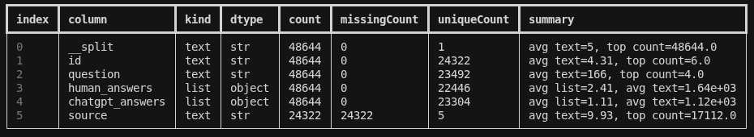
EDA
viewSchema()
48,644 rows across 6 columns: _split, id, question, human_answers, chatgpt_answers, and source

Slide 22
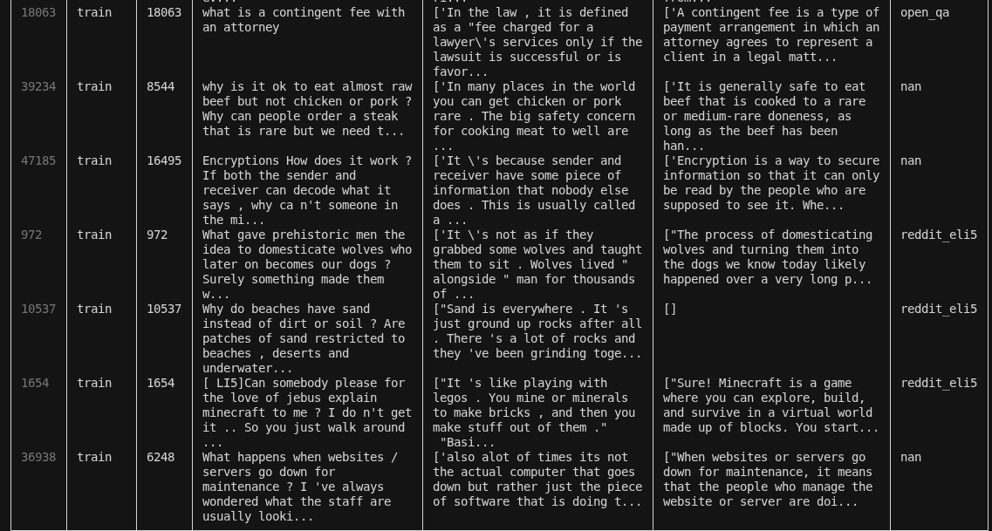
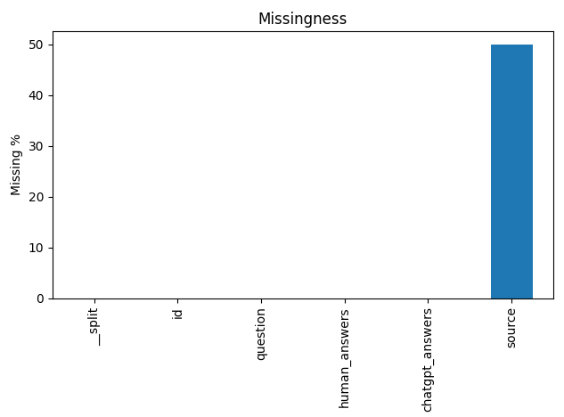
EDA
viewSample()
plotMissingness()

Slide 23
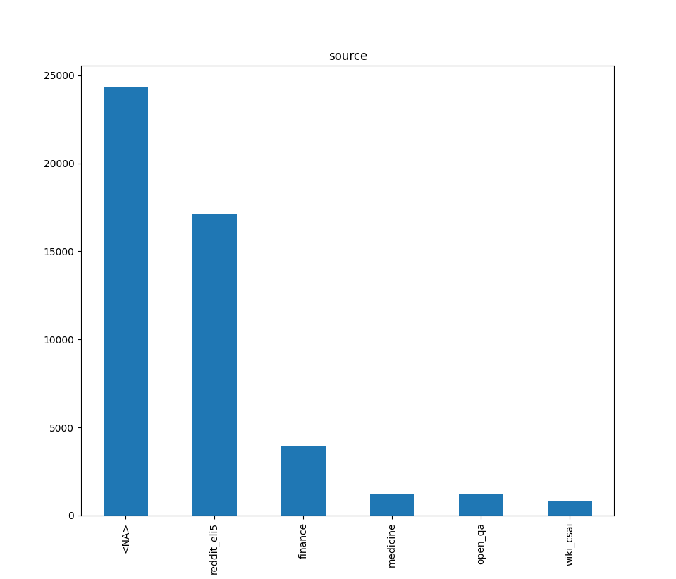
50% του source είναι αδειο. Δεν χρειάζεται να τα ρίξουμε όλες τις στήλες προφανώς απλά το συμπεριφερόμαστε σαν άγνωστο source ”unknown”.
plotDistributions()
<NA> -> “unknown”

Slide 24
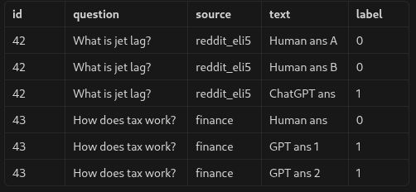
Preprocessing - Feature Engineering
-Missing Values είχαμε μόνο στο source.
- Label Construction: Y(label) , +X (engineered features)
- Flattening Dataset based on Question-Answers and Y

Slide 25
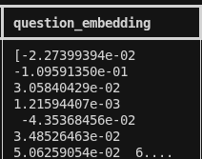
Feature Engineering
- Raw text Feature Engineering
πριν φτιάξουμε embeddings θα χρειαστεί να φιάξουμε κάποιες καινούργιες στήλες με δεδομένα του ίδιου dataset που το χαρακτηρίζουν(πχ Word count per answer, Average word length per answer, Character count per answer, Duplicate / near-duplicate, Vocabulary and style statistics)
- Embeddings for All Text Data since we have NLP like process.(question,Human_answer, Chatgpt_answer)

Slide 26
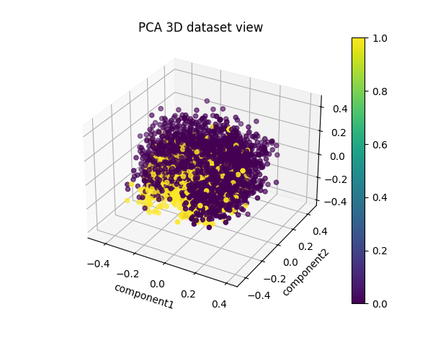
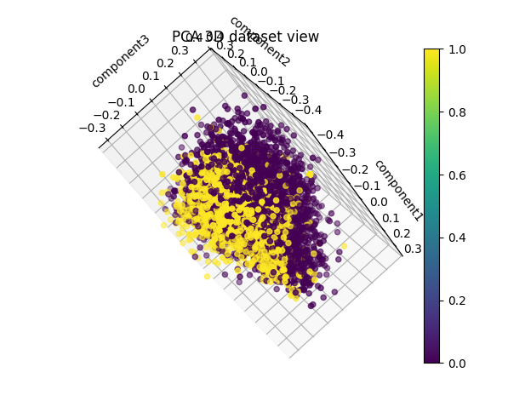
Plotting Embeddings on 3d with PCA:

Slide 27
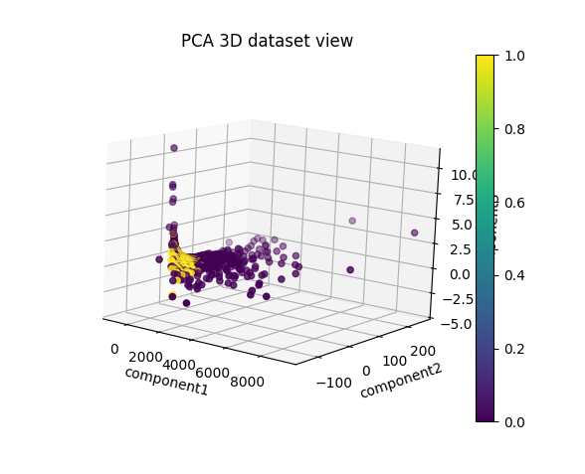
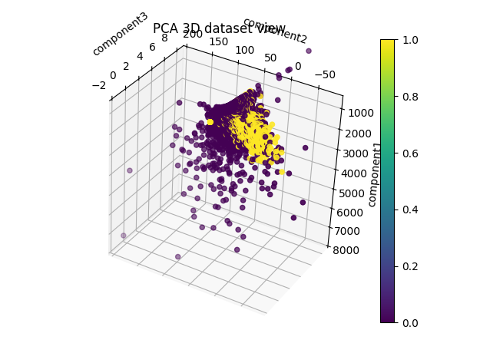
Plotting Feature engineered columns on 3d with PCA:

Slide 28
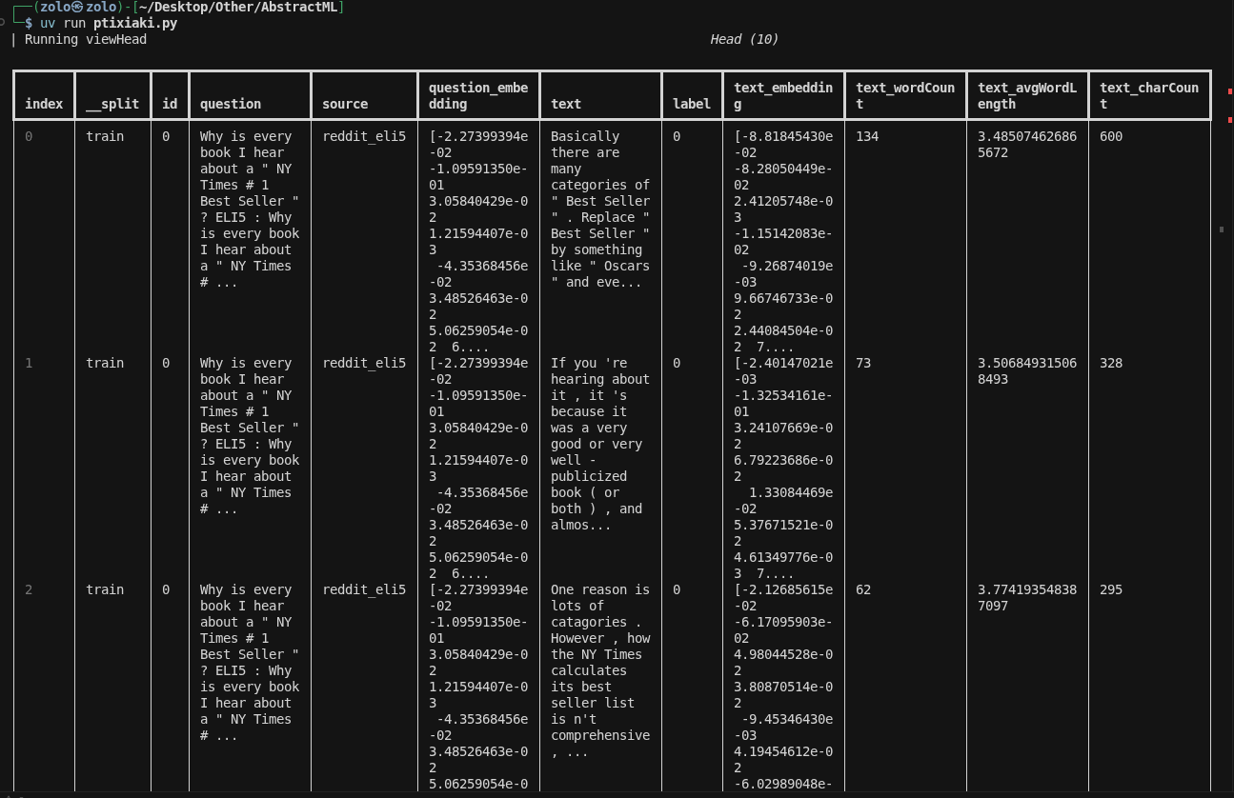
Final engineered dataset

Slide 29
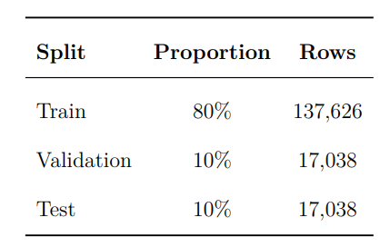
Train/Test/Validation
Το σύνολο δεδομένων χωρίστηκε σε αναλογία 80/10/10% σε σύνολα εκπαίδευσης, επικύρωσης και ελέγχου, με τον διαχωρισμό να πραγματοποιείται σε επίπεδο ερώτησης και όχι σε επίπεδο γραμμής, ώστε να αποτραπεί η διαρροή απαντήσεων της ίδιας ερώτησης μεταξύ των επιμέρους συνόλων.

Slide 30
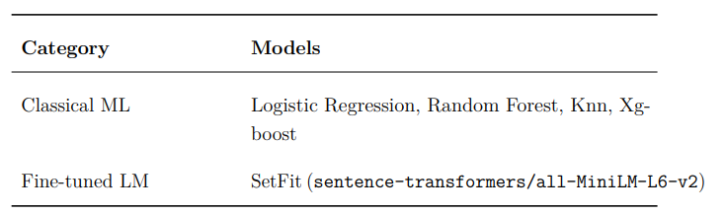
Models
Δεδομένης της κατά κύριο λόγο κειμενικής φύσης (NLP) του συνόλου δεδομένων, αξιολογήθηκε και LM (setfit, αλλα και κλασσικα μοντελα ML (βασισμένα σε χαρακτηριστικά και με χρήση embeddings) , με στόχο τη σύγκριση της απόδοσης και της ικανότητας γενίκευσης μεταξύ των διαφορετικών προσεγγίσεων.

Slide 31
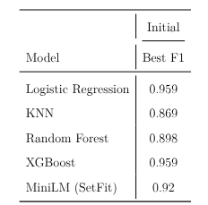
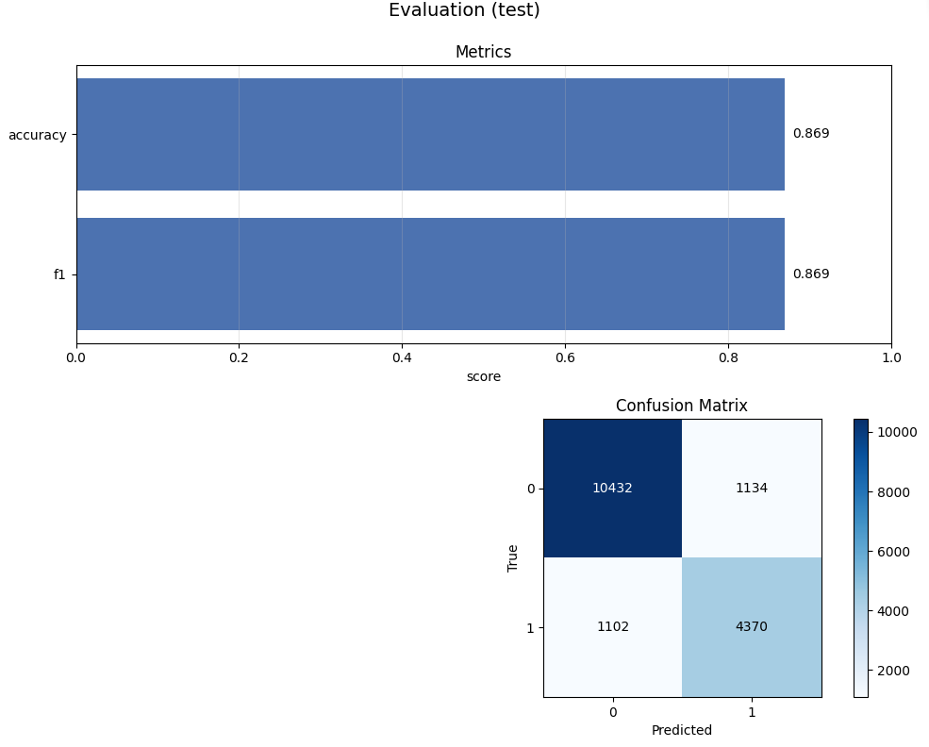
Αρχικές Αποδόσεις
πχ Knn:

Slide 32
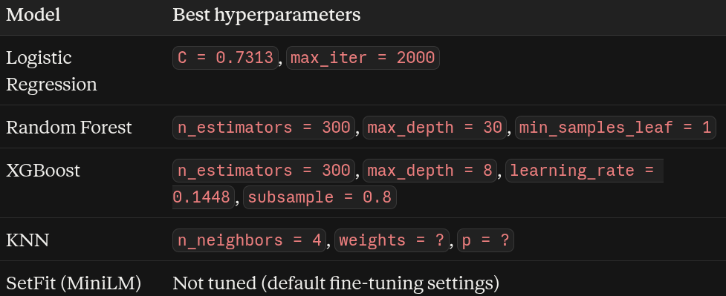
Hyperparameter Optimization
Δεδομένου οτι το Grid Search είναι κοστοβόρο για το Dataset και με τους πόρους μας, θα χρησιμοποιήσουμε Random + Bayesian Search

Slide 33
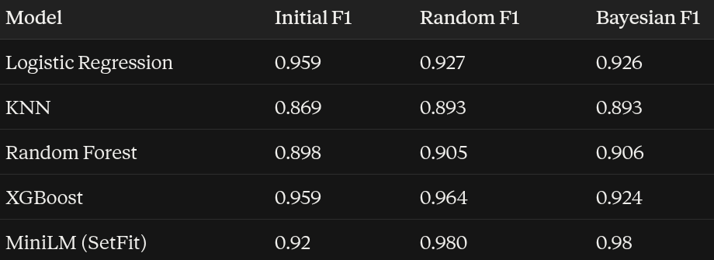
HPO Results

Slide 34
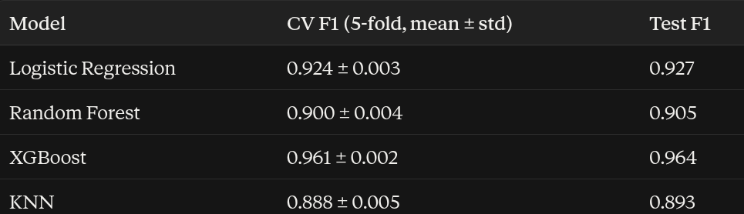
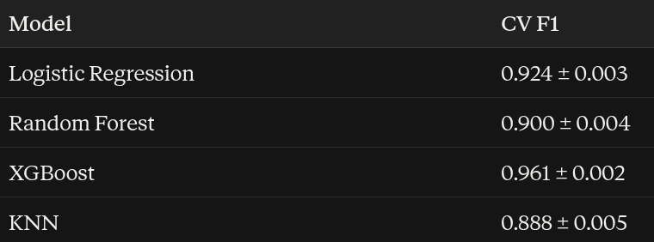
Statistical Significance
Using AbstractML’s funcs:
-getConfidenceInterval( )
-testAgainstBaseline()
-performCV()
Σε Wilson και Bootstrap παιρνουσαν το baseline 0,5(p<0.001)

Slide 35
Συμπεράσματα
Παρουσιάσαμε μία Αρχιτεκτονική Αποκεντρωμένου ΑΙ και γιατί ειναι σημαντική για το μέλλον. Τεκμηριώσαμε τη σημασία της ανίχνευσης κειμένου που παράγεται από τεχνητή νοημοσύνη και έχουμε προτείνει ορισμένα γενικά σημεία αναφοράς (benchmarks) και λύσεις για το συγκεκριμένο σύνολο δεδομένων, αξιοποιώντας τον δικό μας χώρο αναζήτησης, μοντέλα και συνθήκες. Προφανώς αν θέλουμε Πλήρη γενίκευση γνώσης των μοντέλων χρειάζεται ευρύτερη Έρευνα.

Slide 36
Τελος παρουσίασης
Ευχαριστώ για την
Προσοχή σας!!

